Slide 1
Nocalhost原理介绍
2021.05.29
冯才文 研发二组 后台开发工程师

Slide 2
1、整体结构
目录
2、进入和退出开发模式
3、端口转发和文件同步
4、共享开发环境及状态
5、Nocalhost 加速反馈循环过程

Slide 3
你将学到什么
Nocalhost 是如何进入开发模式的？
Nocalhost 是如何同步文件的？
Nocalhost 是如何实现共享开发环境和状态的？
03

Slide 4
01
整体结构

Slide 5
三大组件
Nhctl：客户端，集成开发命令
Api：用于鉴权和生成 kubeconfig，分配 namespace 权限，配额等管理功能
Nocalhost-dep：用于处理依赖，以及注入开发参数等
05

Slide 6
主要进程
Daemon 进程：用户端口转发保持，以及缓存等需要长驻的任务
Syncthing 进程：文件同步客户端进程
06

Slide 7
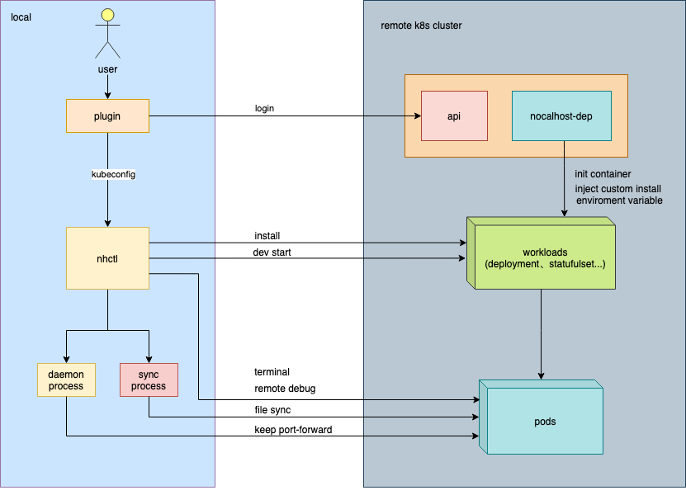
Nocalhost server 版
07

Slide 8
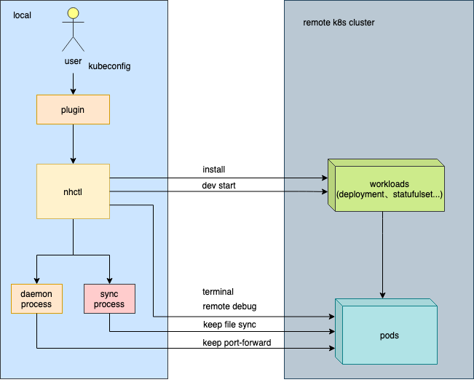
Nocalhost
07

Slide 9
02
进入和退出开发模式
把 pod 当成一个微型 Linux 使用

Slide 10
进入开发模式大纲
如果在 K8s 环境下如果想要进入开发模式，该如何操作，有什么问题？
Nocalhost 是如何做到在本地进入开发模式的？
Nocalhost 为什么要这样做？是否还有别的方式？
08

Slide 11
进入开发模式
什么是开发模式
开发模式是指可以进行代码开发和调试的模式，在此模式中，我们可以快速的调试代码，验证代码功能
遇到的问题
在没有上云的情况下，在本地运行程序，连接本地的数据库和本地的其它服务，就进行快速的开发过程
而在 K8s 的环境下，本地一般是无法启动程序的，因为启动程序依赖的数据库，以及其它服务等，都运行在远端，
因此，想要达到和本地一样的进入开发环境的效果，是比较困难的
08

Slide 12
进入开发模式
在本地进入开发模式
每个依赖的中间件都需要开启端口转发
需要修改配置。比如数据库连接，如果使用 K8s dns 的方式，则需要修改配置
在远端进入开发模式
需要程序支持在启动时指定端口。那么可以进入到 pod 中，再启动一个服务监听在不同的端口上
如果程序不支持在启动时指定端口。那么就需要 kill 掉主进程，否则会现端口占用异常
08

Slide 13
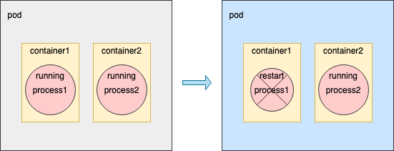
进入开发模式难点
想要释放端口占用，需要 kill 掉占用的进程，即 pid=1 的主进程，而 kill 掉 pid 为1的进程， container 会立即重启，而重启后，如果不配置持久化卷，则数据会丢失

Slide 14
进入开发模式
为什么 container 会重启呢？ 是按照什么原则重启的呢？
重启策略，根据进程退出码来判断是否需要重启。重启策略可设置为：
Always：无论退出码是多少，都会重启
Never：无论退出码是什么，都不会重启
OnFailure：退出码不是 0 就重启
Pod 的重启策略 ( restart policy ) 设置为 never，container 依旧会重启
如果去掉 container的 liveness probe 探针，container 依旧会重启
08

Slide 15
进入开发模式
Pid=1 进程的由来
Dockerfile 的 entrypoint 命令
Pod 的 command 属性，启动命令
优先级
优先级： pod command > Dockerfile entrypoint
如果同时配置了 pod 的 command 和 Dockerfile 的 entrypoint ，则 pod 的 comand 会生效
因此我们可以选择修改 pod 的 manifest 文件，来覆盖用户的 Dockerfile 中的启动命令
08

Slide 16
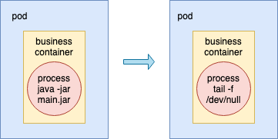
进入开发模式
将 pod 作为微型 Linux 使用的关键点
替换启动命令。 tail -f /dev/null，或者 while true; do sleep 10;done
08

Slide 17
需要注意
K8s 提供了探针服务，用于探测服务是否正常，如果不正常可以重启 container，须禁用
K8s 提供了 HPA 机制，即水平扩缩容。这些特性都需要去掉
基于不重启的 Linux ，我们就可以构建文件同步服务，做到实时代码同步，就可以实现在 pod 中编译构建代码，然后快速运行
08

Slide 18
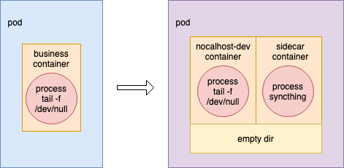
文件同步服务是如何构建的
在进入开发模式时，添加一个 container ，在此 container 中启动一个 syncthing 进程，用于做文件同步
将此 syncthing container 的端口转发到本地
本地添加远端节点，开始同步数据。默认是单向同步，即从本地同步到远端pod。可以设置为双向同步，
远端也可以同步到本地
08

Slide 19
进入开发模式主要步骤
1
2
3
4
5
创建开发容器
删除探针
开启端口转发
开启文件同步
打开远端
terminal
移除如下探针
startup probe：当此探针成功，会进入存活监测
liveness probe：存活探针，监测程序状态
readiness probe：以正常接收流量
业务容器替换为包含了常用调试和开发工具的基础镜像，workloads 的启动器设置为 tail -f /dev/null，避免重启，同时注入syncthing sidecar container，用于文件同步
开启端口转发，可以在本地访问到远端服务
按照配置规则自动开启文件同步
得到远程 pod 的 terminal，可在本地进行编译，运行等操作
08

Slide 20
进入开发模式
进入了开发模式之后，就可以快速的验证代码功能
08

Slide 21
退出开发模式
相比于进入开发模式退出开发模式就简单多了，这里只需要将进入开发模式所做的操作回滚即可
回滚 workloads
K8s 提供了 revision 机制，支持回滚到某一个版本
kubectl rollout history deployment
kubectl rollout undo deployment NAME --to-revision=2
但是我们这里做法不同，是直接取出备份的 manifest 文件，先删除工作负载，然后 create 新工作负载
原因：加快退出速度。
缺点
如果用户在开发模式中，使用 kubectl apply 更新 workloads ，那么回滚的时候，这次更新回被忽略
15

Slide 22
移除端口转发任务
由于所有的端口转发都是端口转发任务，由 daemon 进程统一进行管理和重连。
因此，需要移除端口转发任务，否则端口转发不会停
15

Slide 23
退出开发模式
1
2
3
4
还原旧的workload
关闭文件同步
关闭端口转发
修改开发状态
kill 掉文件同步进程
移除端口转发任务
将备份在annotation 的workload 还原
更新 secret 中的服务状态

Slide 24
退出开发模式
将 workloads 还原到未进入开发模式前，还原现场
15

Slide 25
03
端口转发和文件同步

Slide 26
端口转发
本地访问远端服务
K8s 提供了端口转发的能力，可以将远端 K8s 集群 pod 端口转发到本地，比如远端 k8s 中运行了 MySQL，那么就可以将 MySQL 的3306端口转发到本地来，那么就可以在本地访问到远端的 MySQL 服务了
遇到的问题
Kubectl port-forward 会挂在当前，如果意外关闭 terminal，端口转发也就断开了，无法做到保持
而如果想要同时转发多个服务的多个端口，就需要开多个 terminal，不够灵活
如何解决
Nocalhost 为了解决这个问题，将端口转发抽象为任务，然后维护端口转发的任务列表，
由 daemon 后台进程统一管理，同时负责断开重连，保持端口转发的高可用
18

Slide 27
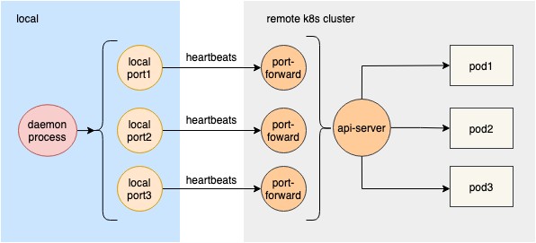
端口转发示意图
记录写入 leveldb
daemon 进程定时心跳
心跳失败则重新连接
19

Slide 28
需要注意
端口转发不支持 UDP 协议。因此如果你的服务是个 UDP 协议的服务，则无法通过端口转发的方式在本地访问到
PS
远端 K8s 使用了 socat 和 nsenter 进行端口转发
20

Slide 29
文件同步
为什么需要文件同步服务
为了更快的在 pod 中运行代码
文件同步服务
基于 pod 这个微型 Linux，构建文件同步服务
使用技术
Syncthing，一个 P2P 的文件同步工具
21

Slide 30
Syncthing 特性
支持设置忽略目录，提供了通配符的方式设置忽略规则
Nocalhost 做了兼容，可以放在指定目录，不用放到同步目录即可生效
可以设置定时全局扫描目录，避免事件丢失或者事件未监听导致文件未同步
Nocalhost 设置 5 分钟进行一次全局扫描
分块传输，块大小和文件有关，每个块会单独计算 SHA256（状态是 scanning），如果其它设备已经存在此块了，
则不用传输，及增量传输
21

Slide 31
Syncthing 特性
可针对不同目录启动不同同步进程，提高速度，同时，子进程如果意外退出，父进程会启动一个新的进程
同步过程可分为两个步骤，第一步扫描并标识需要传输的 block list，第二步，扫描完成后，会传输到其它设备
文件冲突
如果两台设备同时修改一个文件的内容，则会以日期教新者为准
如果时间相同，则取设备 id 较小者为准，冲突的文件会被重命名，并同步到其它设备
同一时刻，一台删除文件，一台修改文件，那么会以修改的结果为准
21

Slide 32
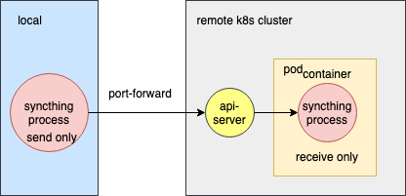
Syncthing 特性
支持设置文件夹同步类型
发送和接收：设备会发送和接收文件修改通知
仅发送：设备会收到来自其它设备文件更改通知，但不应用修改
仅接收：本地修改文件不会发送通知给其它设备
Nocalhost 默认本地使用仅发送模式，远端 pod 中的
syncthing 使用仅接收模式
21

Slide 33
文件同步方式
文件同步方式不是唯一的
可以通过 kubectl cp 的方式，将本地代码 copy 到远端 pod 内部。 Google 的 skaffold 就是这样做的
使用 syncthing 等成熟的文件同步工具，实现文件同步功能。Okteto 选择的就是 syncthing
如果动手能力强的话，可以基于 fsnotify + kubectl cp，实现一个类似的同步功能
使用 scp 的方式同步文件
22

Slide 34
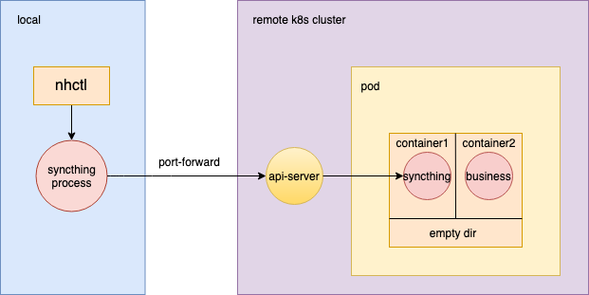
文件同步示意图
23

Slide 35
文件同步主要步骤
文件同步配置及状态写入 leveldb
根据规则，将配置文件使用 secret 挂载到容器中，创建文件同步 syncthing container
将远端 pod 的 syncthing 服务端口转发到本地
本地使用开发配置的同步目录，忽略规则，启动 syncthing 进程
本地 syncthing 进程通过转发的端口连接到远端 syncthing 服务开始文件同步过程
24

Slide 36
04
共享开发环境及状态

Slide 37
共享开发环境
含义
同一个 namespace 可以被多个用户共享，可以配置权限
K8s 的 namespace 就是为了隔离不同资源服务的，nocalhost 也使用了此特性，可以将某一个或多个 namespace 分配给开发人员，开发人员可以在自己的 namespace 中进行测试或者实验
26

Slide 38
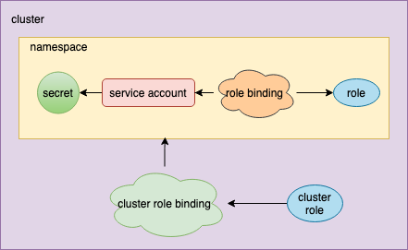
共享开发环境
使用 RBAC ( role-base access control ) 对做到对于单个 namespace 配置权限
在 namespace 中创建 service account
创建角色 role，并授予角色操作资源的权限
使用 role binding 将 role 和
service account 绑定
26

Slide 39
共享开发环境
Service account、role、cluster role、role binding、cluster role binding 的关系是：
Role binding、 cluster role binding 是一种任命，认命被授权的对象( users、groups、service accounts )
能够有什么样的权限( role、cluster role )
26

Slide 40
共享开发状态
含义
共享开发状态是指，针对同一个服务，状态是共享的，比如进入开发模式的状态
但同时只有一个用户可以进入开发模式，另一个用户可以打开 terminal，查看或者操作同步的文件
27

Slide 41
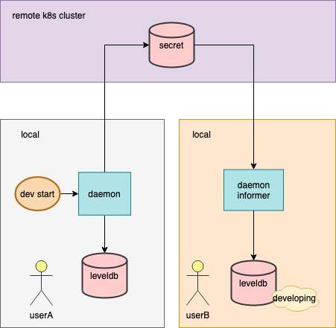
共享开发状态
进入开发模式
监听 secret 变化
状态写入 leveldb
修改 leveldb，同步状态
更新远端 secret
打开 terminal，共享数据
28

Slide 42
05
Nocalhost 加速反馈循环过程

Slide 43
Nocalhost简化开发步骤
原生方式
使用 nocalhost
编写代码
编写代码
版本管理
自动代码同步
CI / CD
启动程序
Docker build
得到反馈
Delete pod
得到反馈
31

Slide 44
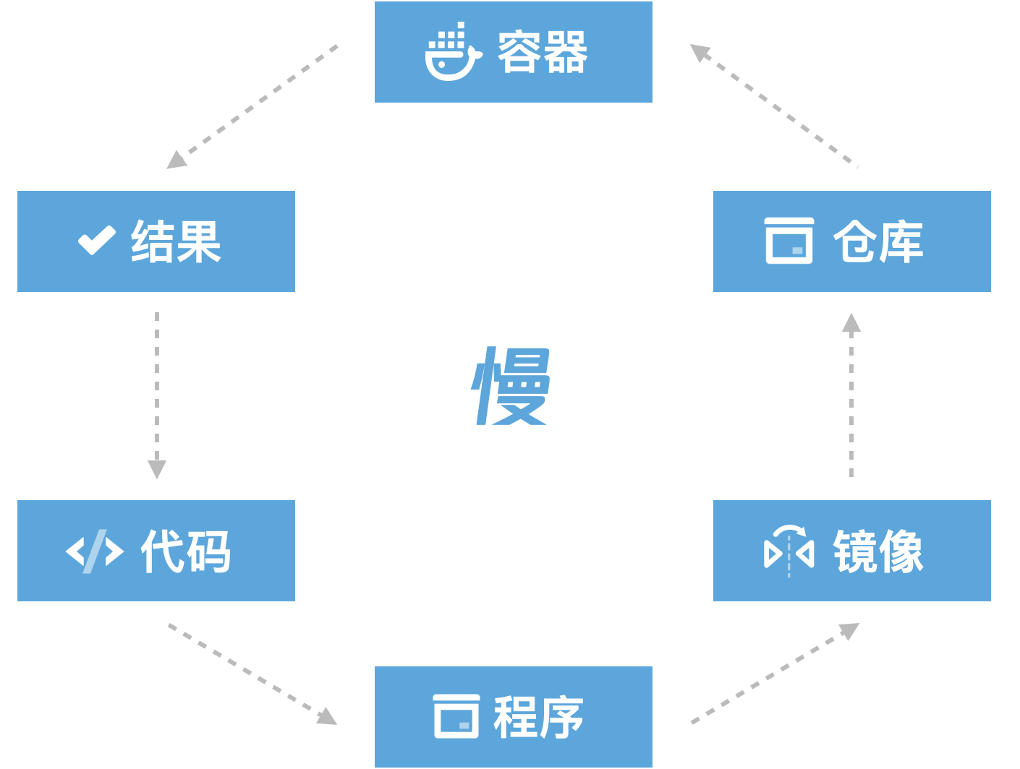
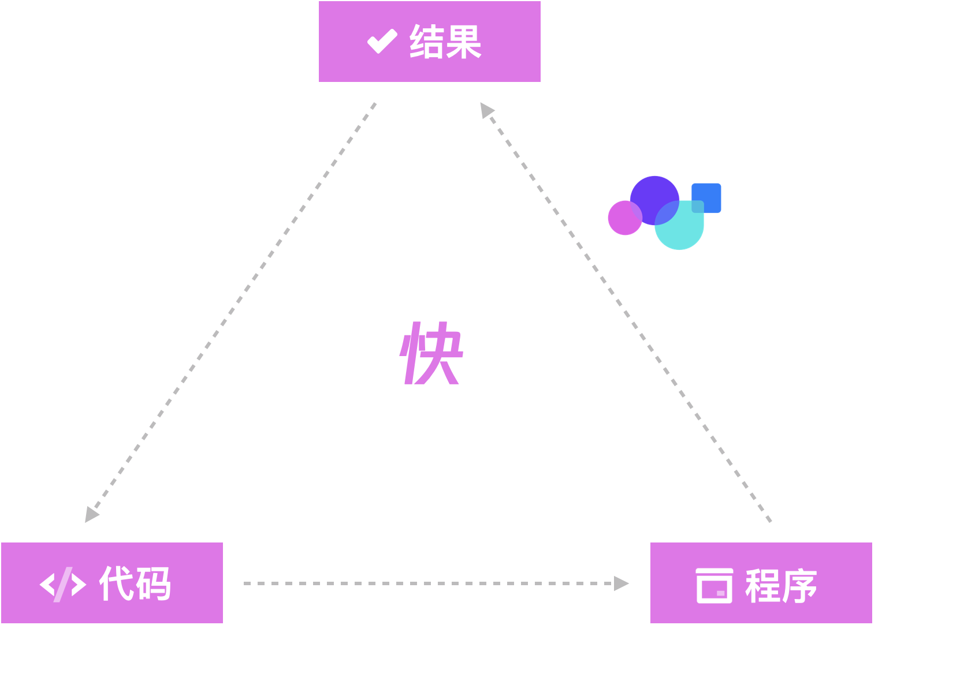
Nocalhost简化开发步骤
31

Slide 45
Nocalhost简化开发步骤
加快反馈循环，有助于快速验证代码功能，提供效率
31

Slide 46

感谢倾听
CODING · 让开发更简单
coding.net
0755-26913453
400-830-6861
support@coding.net

